Slide 1

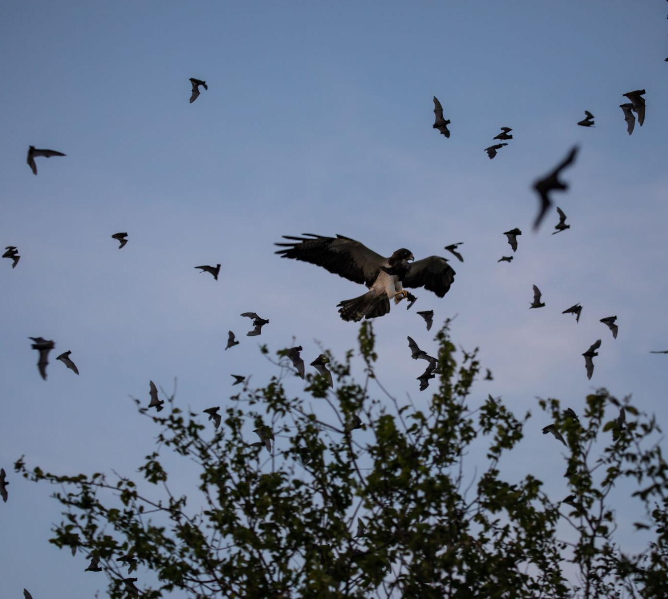
Murciélagos mexicanos
de cola libre
Grados 3 - 5
Cadenas & Redes Alimenticias
Image: Fin & Fur Films Productions
Notes:
A bird of prey hunts Mexican free-tailed bats near Bracken Cave in Texas. Image: Fin & Fur Films Productions

Slide 2

Comprometerse
Conocer al murciélago mexicano de cola libre
MURCIÉLAGOS MEXICANOS DE COLA LIBRE

Slide 3
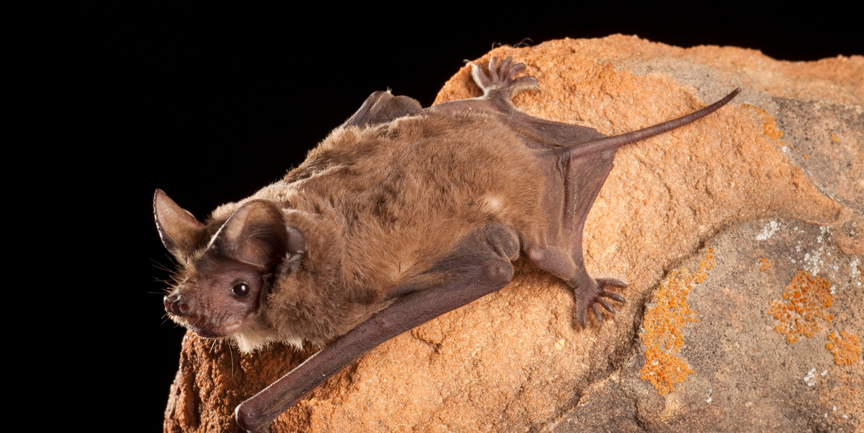
Image: Bat Conservation International 106653-19-2508x1260 https://www.batcon.org/bat/tadarida-brasiliensis/
MURCIÉLAGOS MEXICANOS DE COLA LIBRE
Notes:
Mexican free-tailed bat image: Bat Conservation International 106653-19-2508x1260 https://www.batcon.org/bat/tadarida-brasiliensis/

Slide 4
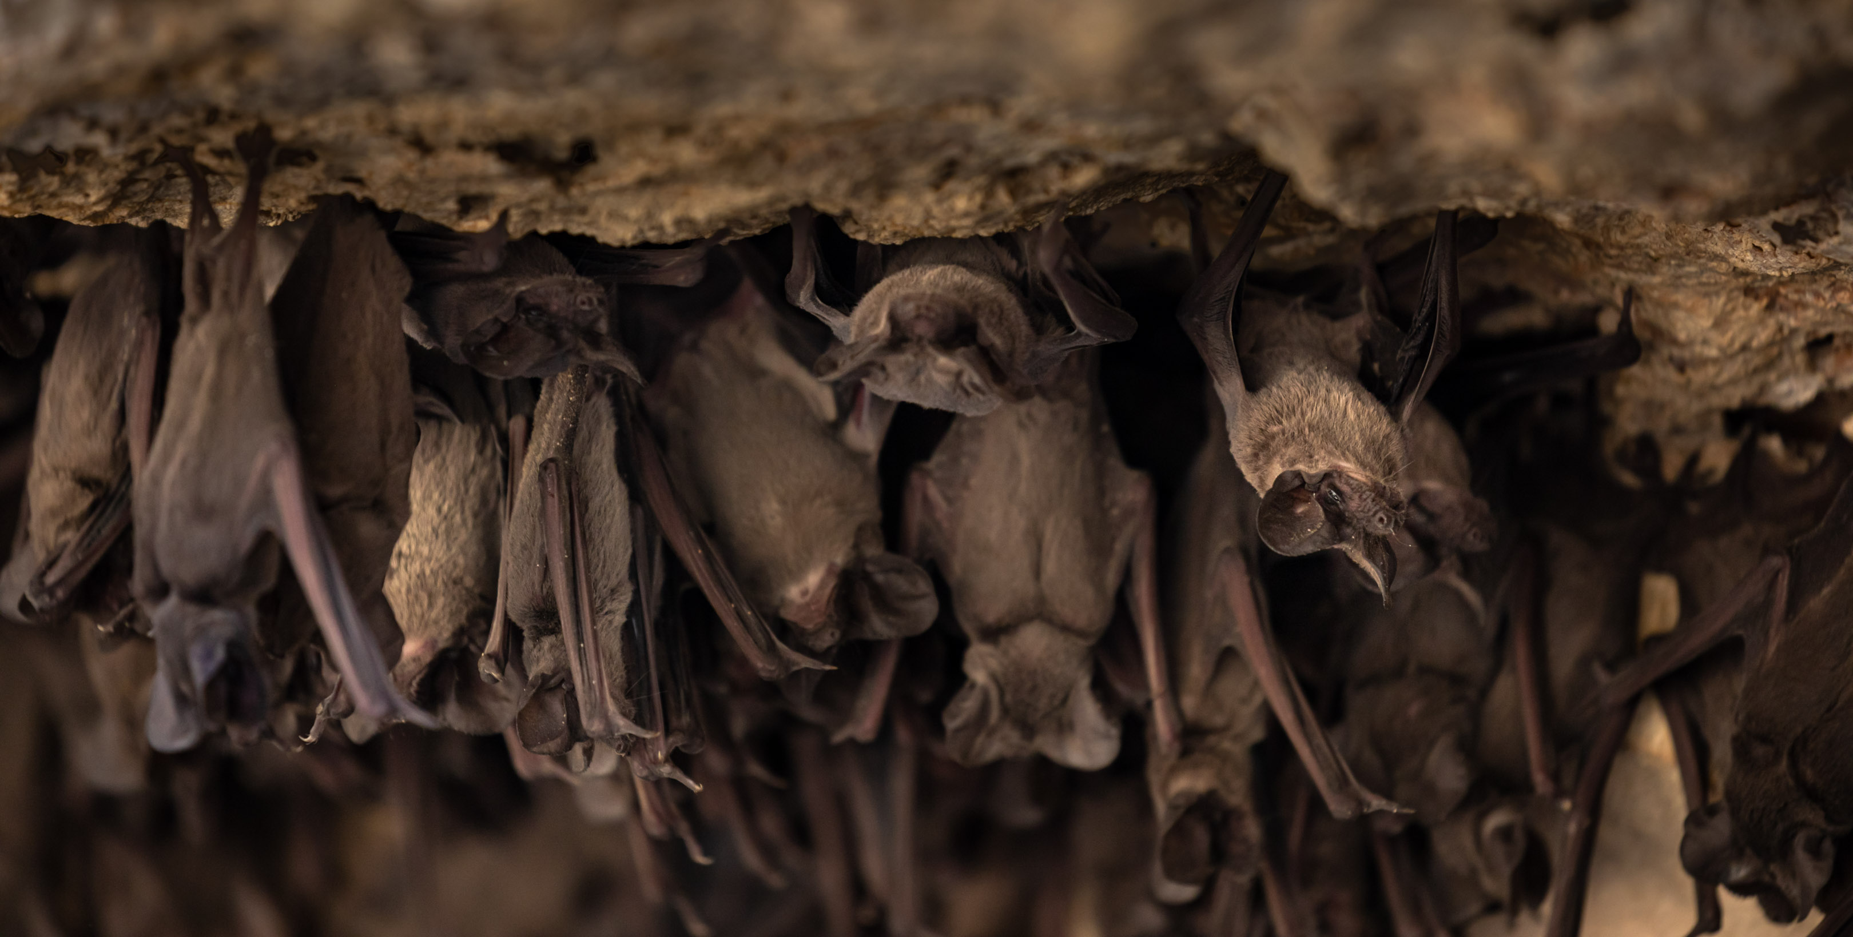
Image: Fin & Fur Films Productions
MURCIÉLAGOS MEXICANOS DE COLA LIBRE
Notes:
Mexican free-tailed bat image: Fin & Fur Films Productions

Slide 5
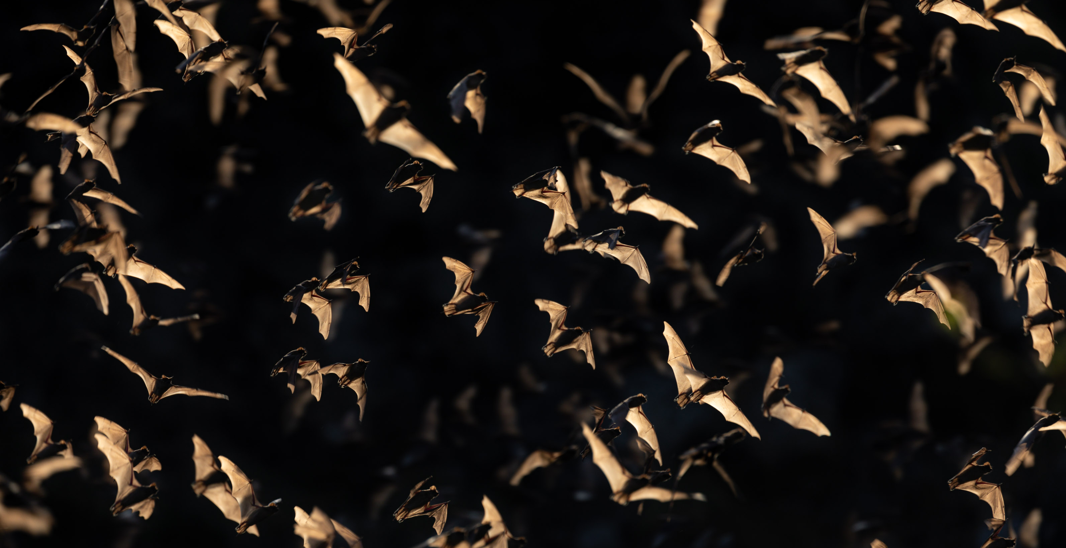
Image: Fin & Fur Films Productions
MURCIÉLAGOS MEXICANOS DE COLA LIBRE
Notes:
Mexican free-tailed bat image: Fin & Fur Films Productions

Slide 6
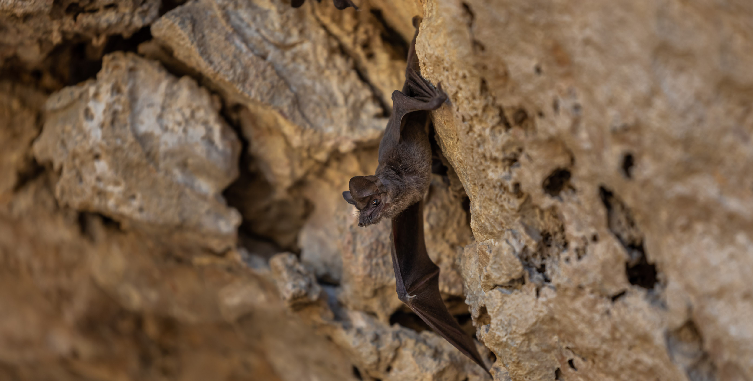
Image: Fin & Fur Films Productions
MURCIÉLAGOS MEXICANOS DE COLA LIBRE
Notes:
Mexican free-tailed bat image: Fin & Fur Films Productions

Slide 7
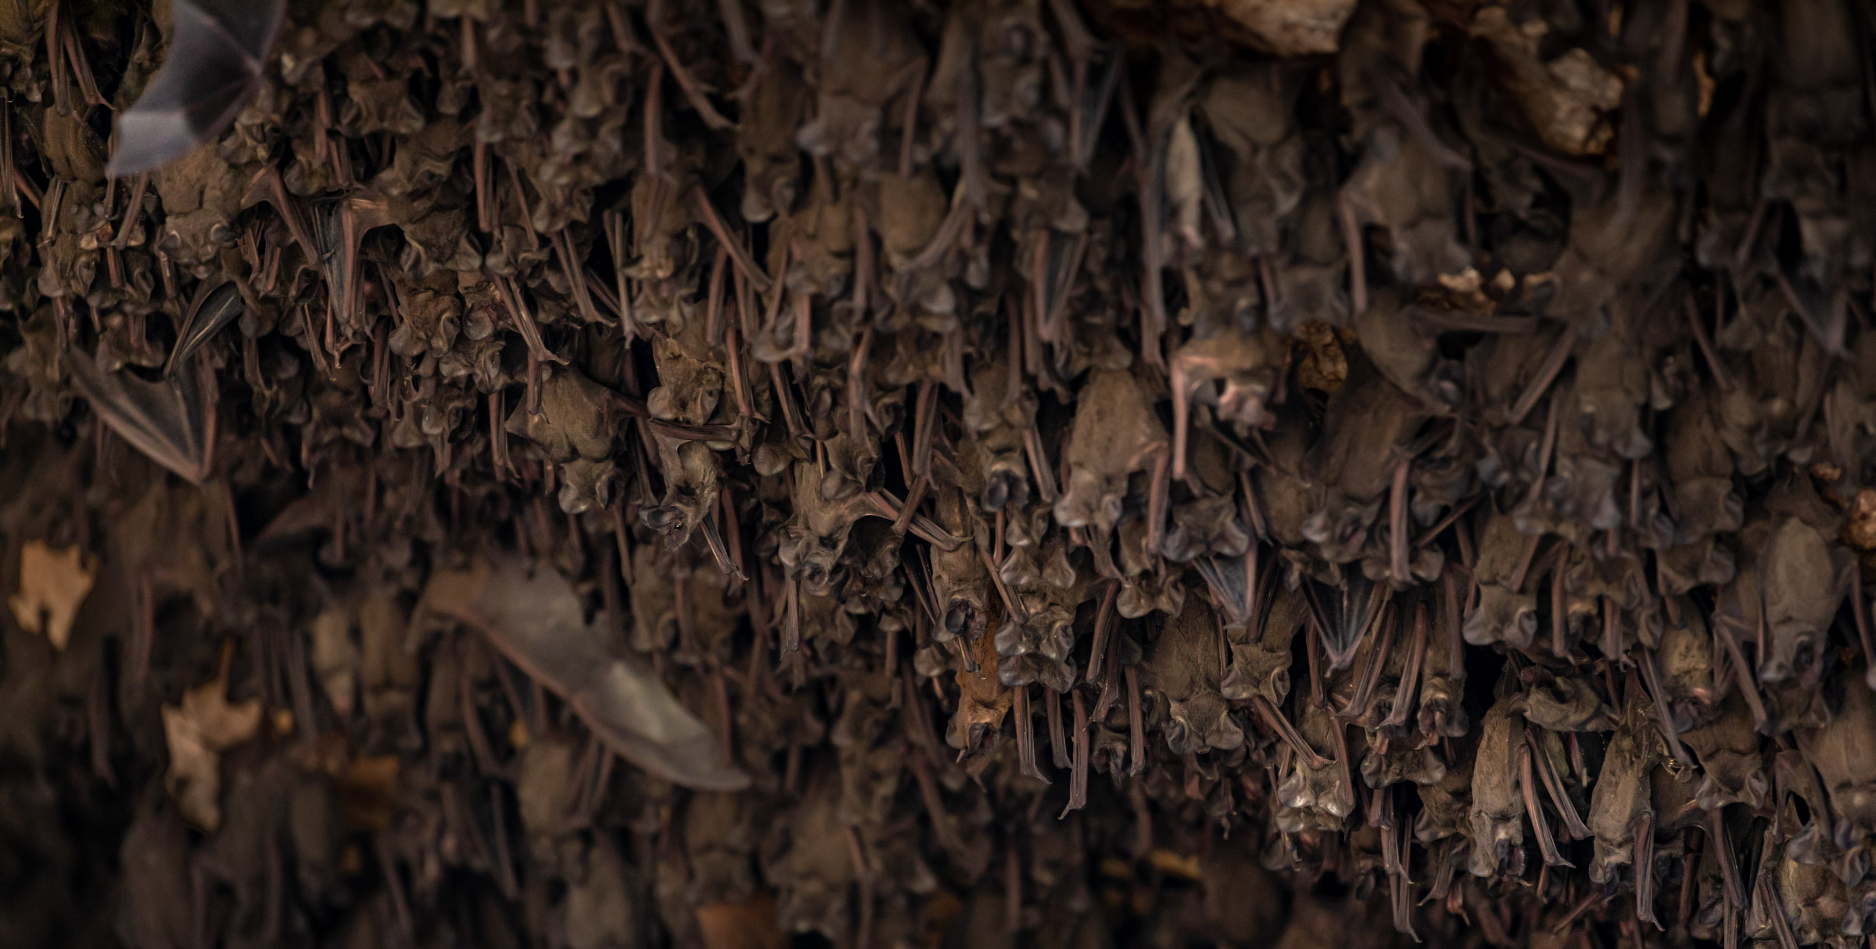
Image: Fin & Fur Films Productions
MURCIÉLAGOS MEXICANOS DE COLA LIBRE
Notes:
Mexican free-tailed bat image: Fin & Fur Films Productions

Slide 8
Explorar 1
Más sobre los murciélagos mexicanos de cola libre
MURCIÉLAGOS MEXICANOS DE COLA LIBRE

Slide 9
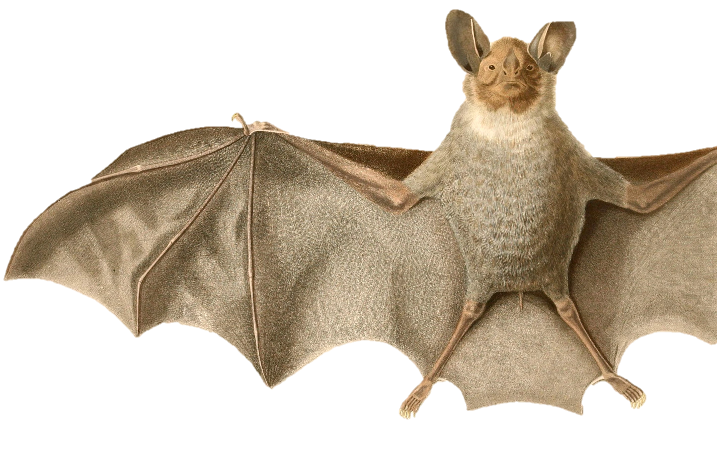
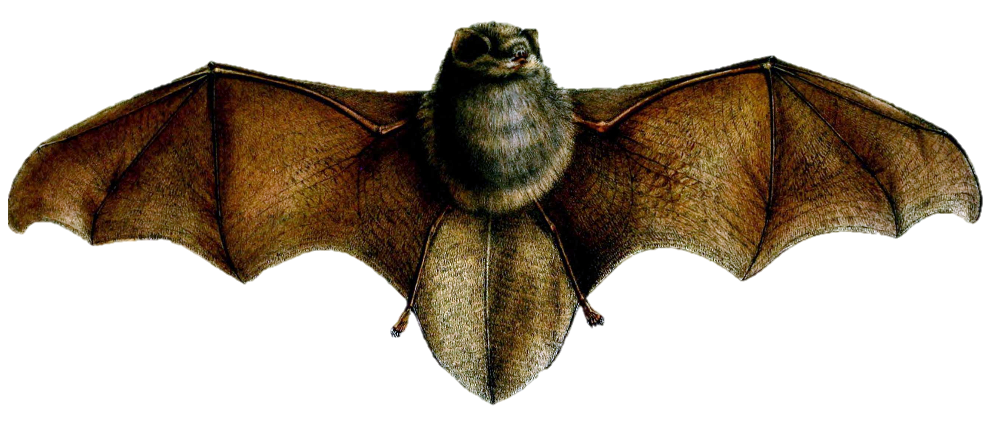
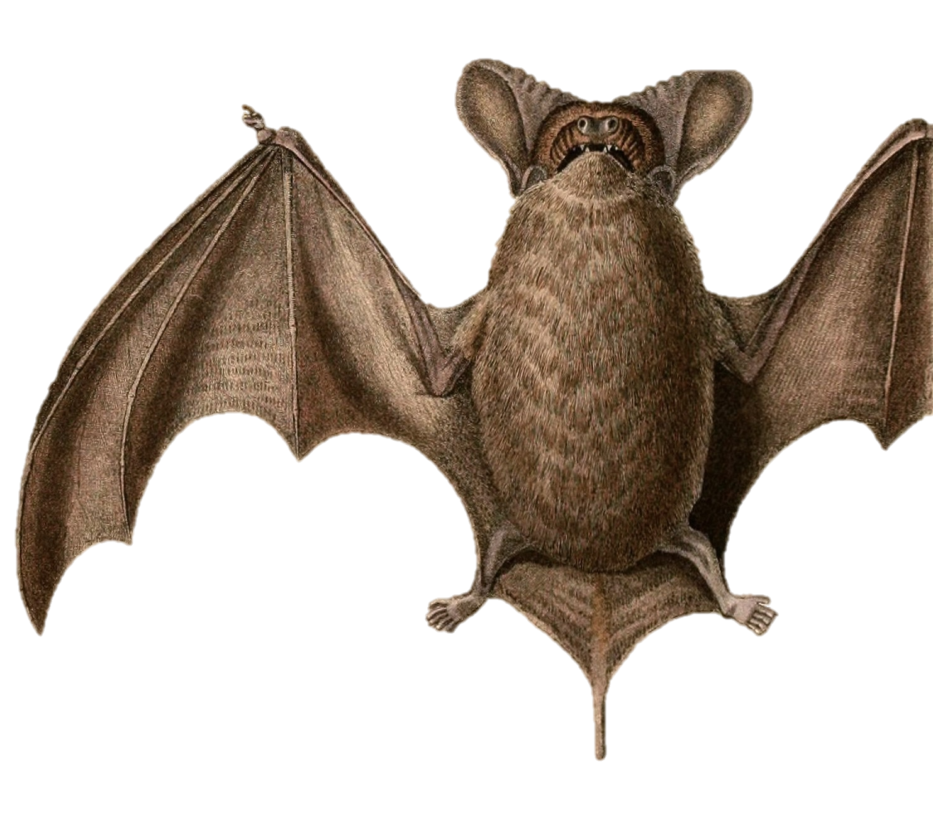
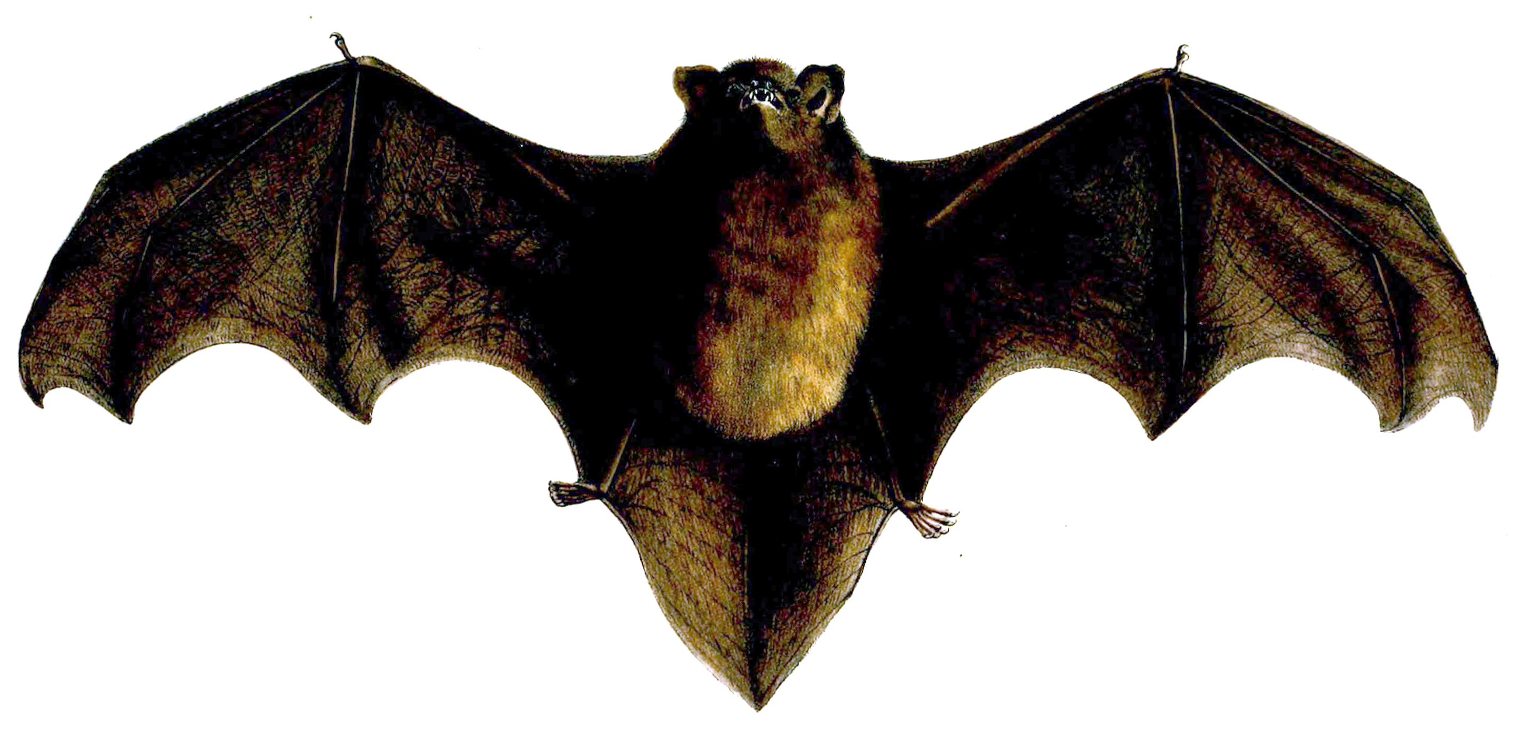
¿Qué notas sobre las colas de estos murciélagos?
el murciélago sin pulgar
el murciélago de orejas redondas de garganta blanca
Chalinolobus
tuberculatus
¿Por qué crees que los murciélagos mexicanos de cola libre tienen "cola libre" en su nombre?
el murciélago mexicano de cola libre
Notes:
Image Sources:
Tadarida brasiliensis brasiliensis (Subspecies of Mexican Free-tailed Bat) by Alcide Dessalines. Public Domain, https://commons.wikimedia.org/w/index.php?curid=20018017
Thumbless Bat by G.H.Ford - Proceedings of the Zoological Society of London (vol. 1856, plate Mammalia XLII), Public Domain, https://commons.wikimedia.org/w/index.php?curid=60271758
New Zealand long-tailed bat Scotophilus tuberculatus By GH Ford - Proceedings of the Zoological Society of London 1857 (web), Public Domain, https://commons.wikimedia.org/w/index.php?curid=15263264
Lophostoma silvicolum (White-throated Round-eared Bat) by Alcide Dessaline. Public Domain, https://commons.wikimedia.org/w/index.php?curid=20017135

Slide 10
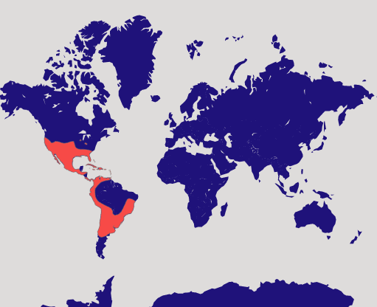

Map: Bat Conservation International https://www.batcon.org/bat/tadarida-brasiliensis/
¿Viven los murciélagos mexicanos de cola libre en tu zona de residencia?
Clave del mapa
Los murciélagos mexicanos de cola libre viven aquí.
O
Notes:
Mexican free-tailed bats live in the southern part of North America, Central America, and parts of South America.
Map Source: Bat Conservation International https://www.batcon.org/bat/tadarida-brasiliensis/
Compass Rose by imaginationlol on Flaticon https://www.flaticon.com/free-icon/wind-rose_4031900?term=compass+rose&page=1&position=2&origin=search&related_id=4031900

Slide 11
Tabla 1
¿Crees que los murciélagos son animales importantes en nuestro ecosistema ?
¿Por qué? | ¿Por qué no?
MURCIÉLAGOS MEXICANOS DE COLA LIBRE

Slide 12
Explorar 2
Los murciélagos de la cueva Bracken
MURCIÉLAGOS MEXICANOS DE COLA LIBRE

Slide 13
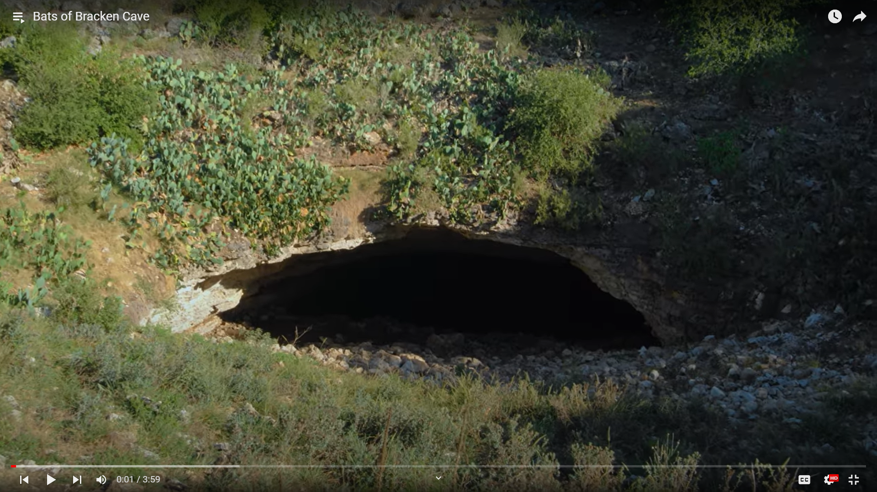
Notes:
Deep in the Heart Bats of Bracken Cave This video is also available on YouTube: https://youtu.be/H-q58Jd50Lk?si=1j1TePoUr2TrAiua The video is 4 minutes.

Slide 14
Tabla 2
¿Qué notaste sobre los murciélagos mexicanos de cola libre?
MURCIÉLAGOS MEXICANOS DE COLA LIBRE

Slide 15
Explorar 3
Depredadores & presa del murciélago mexicano de cola libre
MURCIÉLAGOS MEXICANOS DE COLA LIBRE

Slide 16
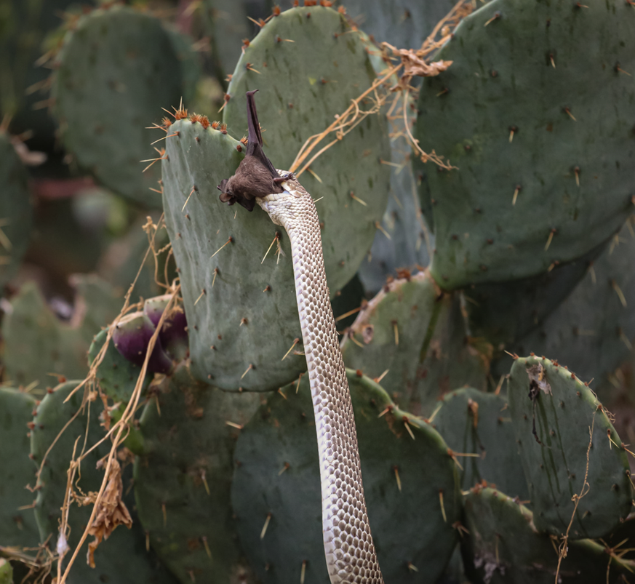
depredador
depredador
un animal que caza y
come otros animales
presa
presa
un animal que es cazado y
comido por otros animales
Image: Fin & Fur Films Productions
MURCIÉLAGOS MEXICANOS DE COLA LIBRE
Notes:
Coachwhip snake captures a Mexican free-tailed bat near Bracken Cave in Texas image: Fin & Fur Films Productions

Slide 17
Tabla 3
¿De qué se alimentan los murciélagos mexicanos
de cola libre?
¿Qué se alimenta de los murciélagos mexicanos de cola libre?
MURCIÉLAGOS MEXICANOS DE COLA LIBRE

Slide 18
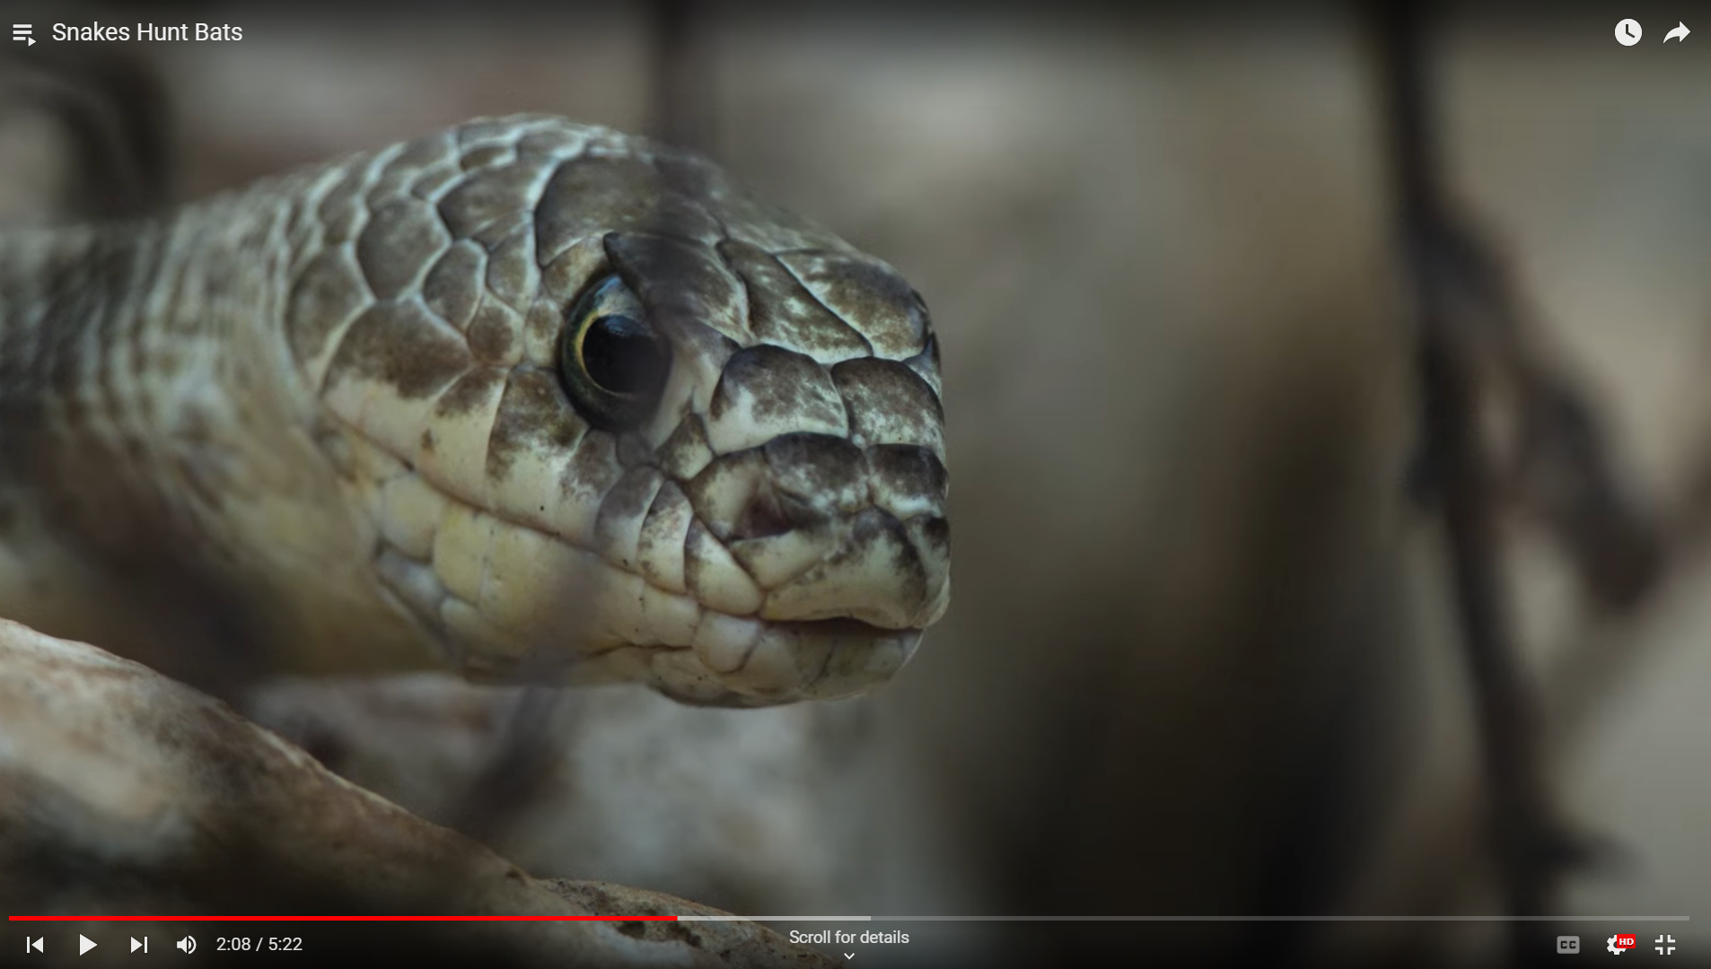
Notes:
Deep in the Heart Snakes Hunt Bats This video is also available on YouTube: https://youtu.be/60Zf7-hLS4E?si=RmHjTr73O0oyXQCS The video is 5 minutes and 22 seconds.

Slide 19
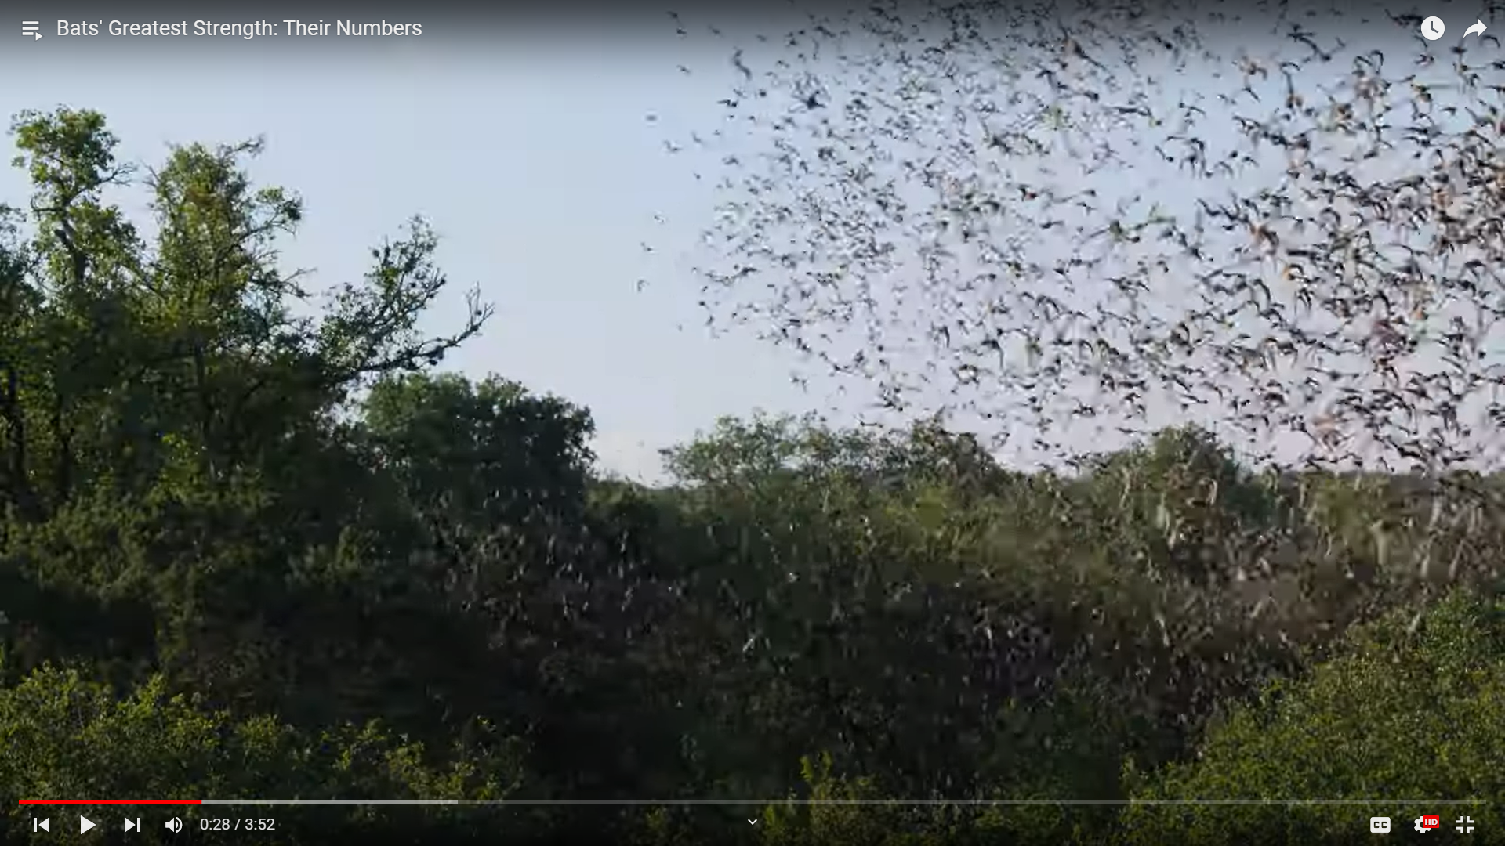
Notes:
Deep in the Heart Bats' Greatest Strength: Their Numbers This video is also available on YouTube: https://youtu.be/Va7otBnHq_s?si=lZjAKVvxg2ujWA60 The video is 3 minutes and 50 seconds.

Slide 20
Explicar
Cadenas/Redes alimenticias
MURCIÉLAGOS MEXICANOS DE COLA LIBRE

Slide 21

¿Qué pasaría si se murieran todos los murciélagos de la cadena o red alimenticia de tu grupo ?
Quita el murciélago de la cadena o red alimenticia de tu grupo.
Con los miembros de tu grupo, discute lo que pasaría a los otros organismos si se murieran todos los murciélagos.
MURCIÉLAGOS MEXICANOS DE COLA LIBRE
Notes:
Icon by b farias CL from Noun Project

Slide 22
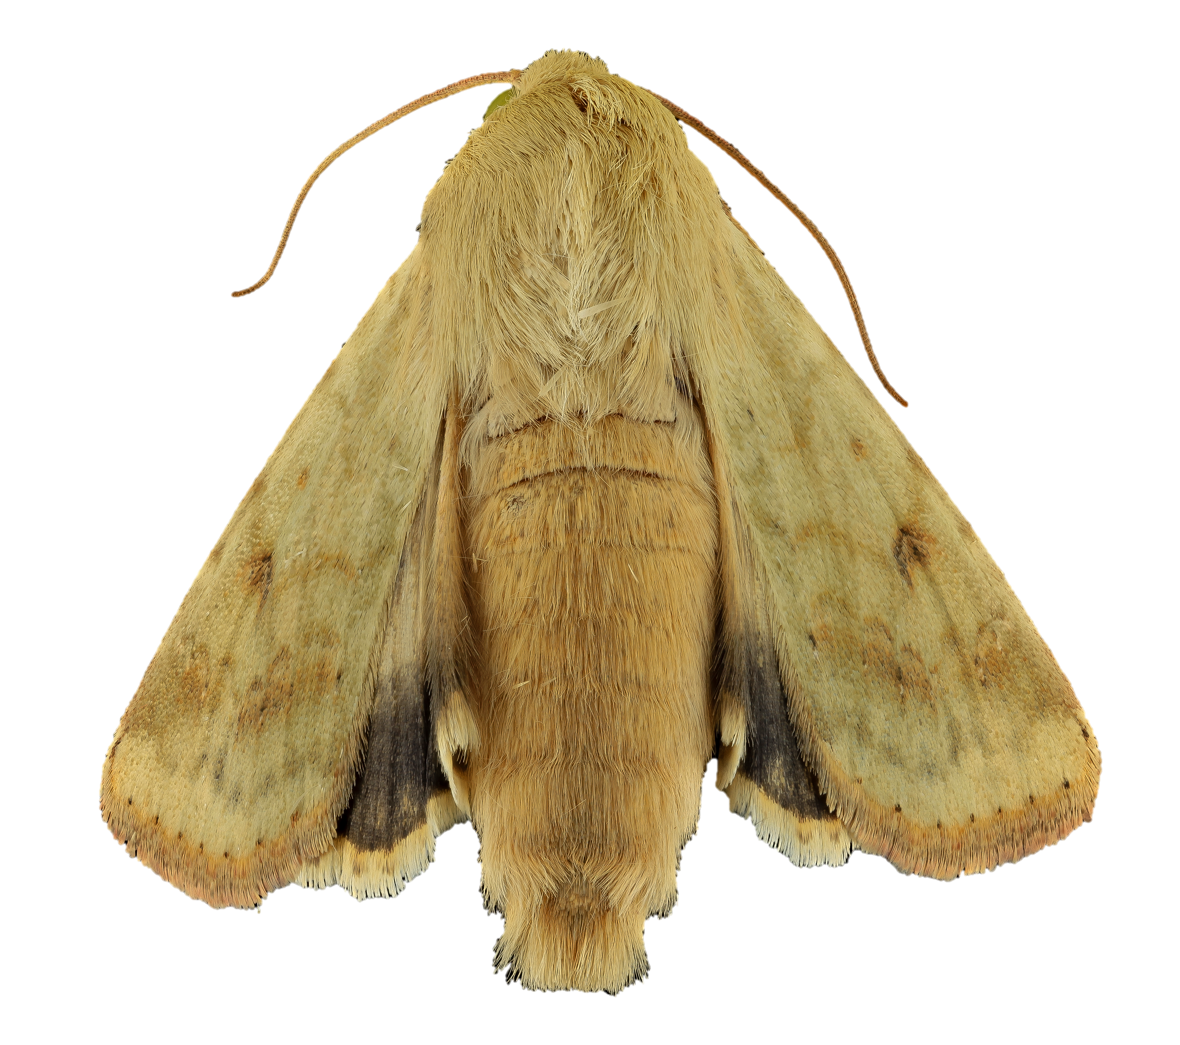
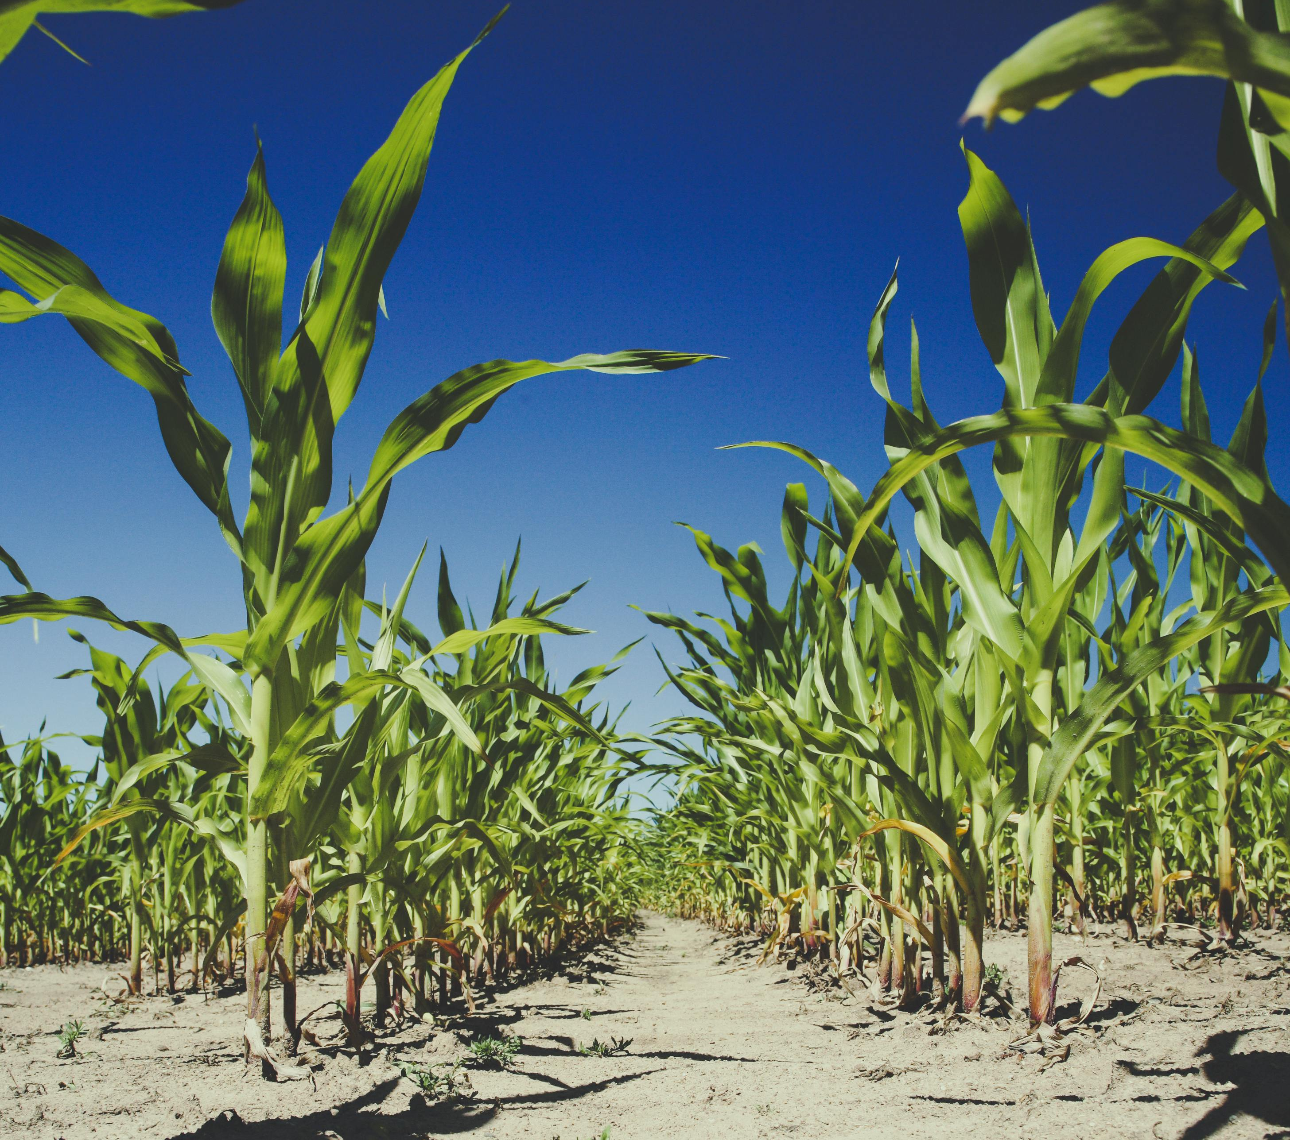
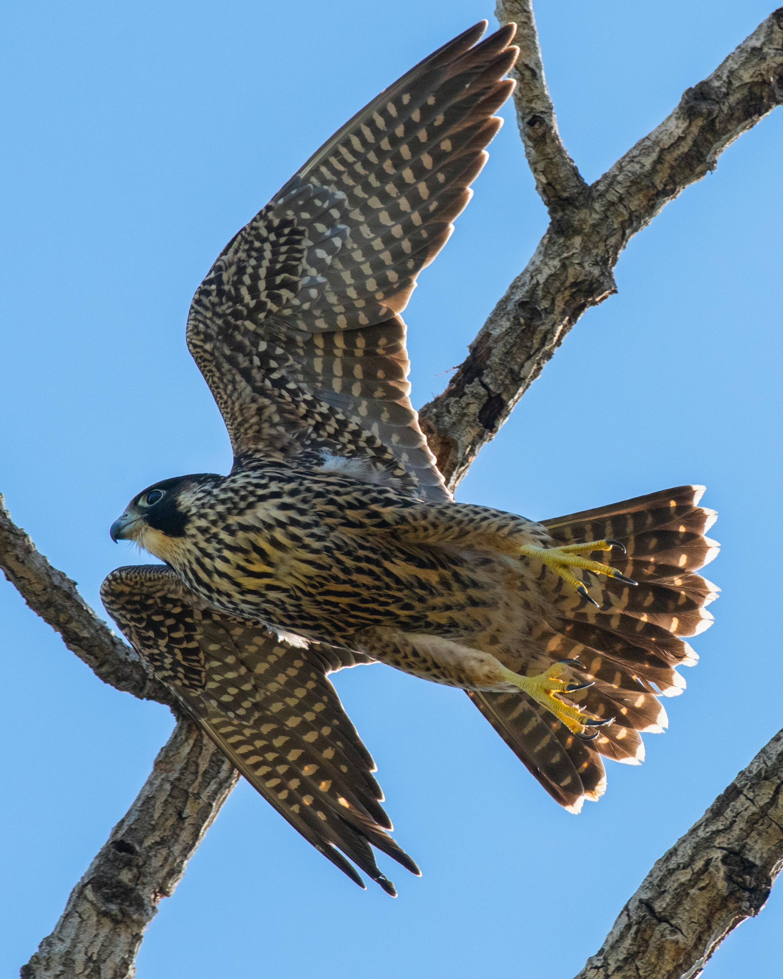
Si se murieran todos los murlciéagos en la zona…
¿Qué pasaría con los gusanos eloteros?
¿Cómo podría ser afectado el halcón peregrino ?
¿Qué pasaría con las plantas de maíz?
corn earworm, moth, back_2014-06-06-15.37.55 ZS PMax from
USGS Bee Inventory and Monitoring Lab pn Flickr PDM 1.0 DEED
Photo by Markus Spiske from Pexels
Photo by Frank Cone from Pexels
MURCIÉLAGOS MEXICANOS DE COLA LIBRE
Notes:
Image Sources:
corn earworm, moth, back_2014-06-06-15.37.55 ZS PMax from USGS Bee Inventory and Monitoring Lab on Flickr PDM 1.0 DEED
Corn photo by Markus Spiske from Pexels
Peregrine falcon photo by Frank Cone from Pexels

